Slide 1
HISTÓRIA
PROFESSOR EDUARDO BONIFÁCIO
1ª SÉRIE
ROMA ANTIGA E A ORGANIZAÇÃO POLÍTICA E SOCIAL I
Nº 16

Slide 2


Slide 3
OBJETIVO
Compreender o processo de formação e expansão da civilização romana monárquica e seus aspectos sociais e políticos.
Notes:
Melhorei o objetivo

Slide 4
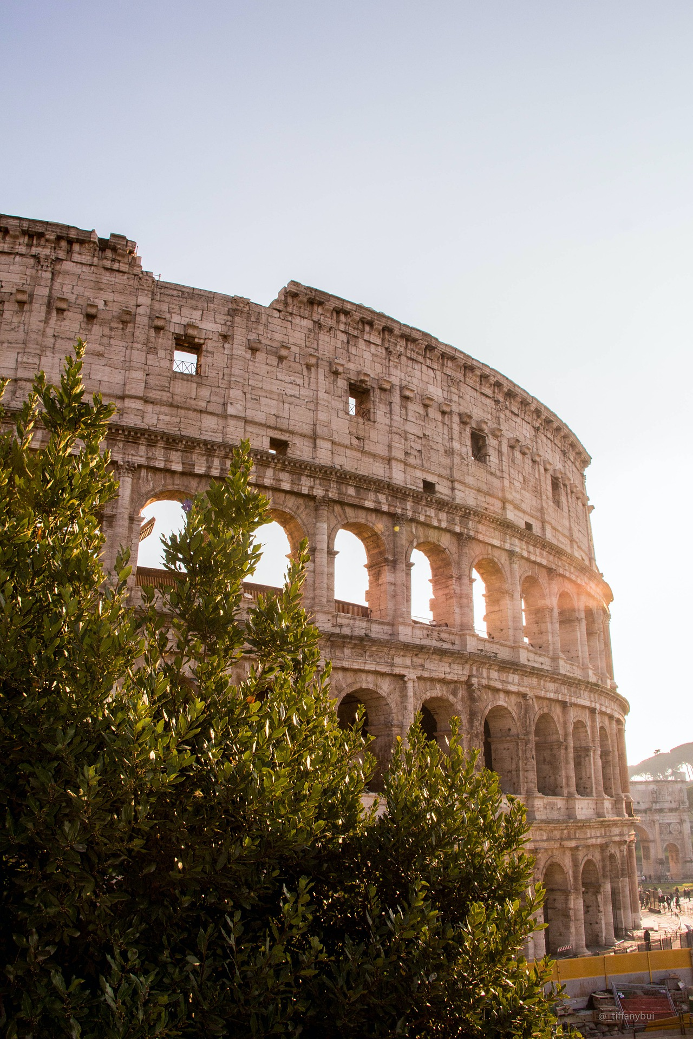
Você sabe o que significa Monarquia?
O que vem em sua memória quando
falamos de Roma?
Disponível em: https://pixabay.com/pt/photos/roma-arquitetura-luz-solar-4989538/ Acesso em: 20 de março de 2021.

Slide 5
Você sabe o que significa Monarquia?
A monarquia é uma forma de governo em que o poder está concentrado nas mãos de um Monarca (rei).
O quem vem em sua memória quando
falamos de Roma?
Provavelmente, você já viu Roma ser retratada em filmes, séries, e também na escola.

Slide 6
Você conhece países atuais que são governados por monarquias? O nosso país já foi uma monarquia?
Disponível: encurtador.com.br/EHLW0. Acesso 31.03.2021

Slide 7
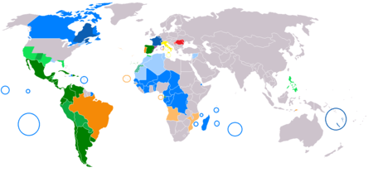
Atualmente muitos países do mundo tem como língua oficial o português e o espanhol. Essas são línguas derivadas do latim, língua dos romanos antigos.
Legenda:
castelhano
português
francês
italiano
romeno
Disponível em: encurtador.com.br/dzLO1. Acesso 31.03.2021

Slide 8
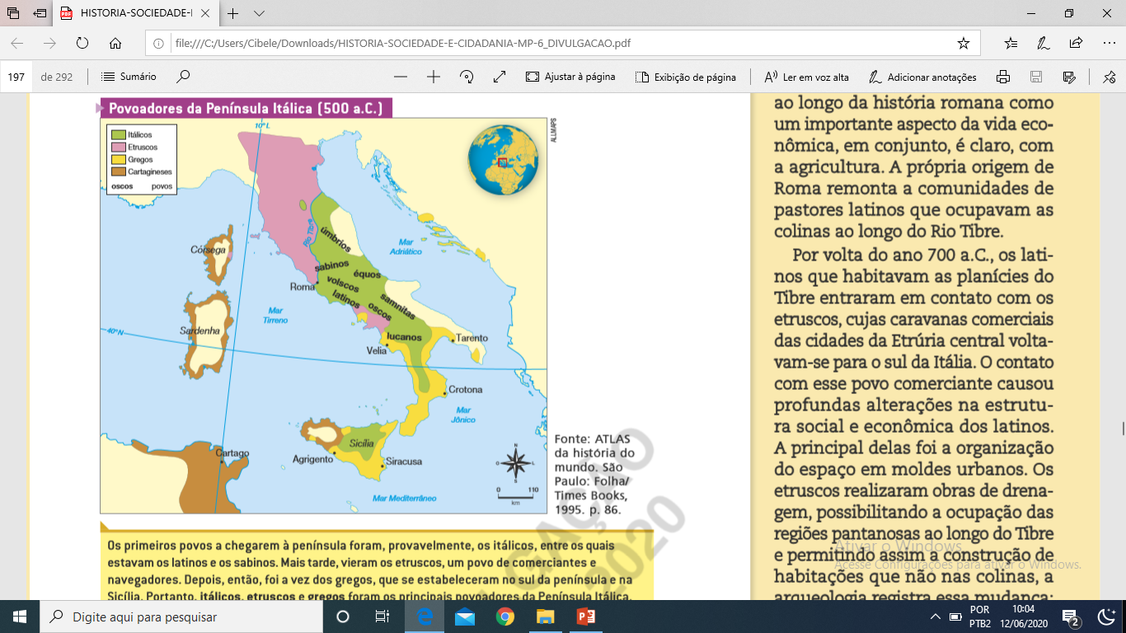
LOCALIZAÇÃO E POVOAMENTO
No mapa, vemos a Península Itálica, que foi ocupada por diferentes povos, tendo como principais os: Itálicos ( Sabinos e Latinos), os Etruscos e os Gregos.
O mapa refere-se ao séc. V a.C.
Fonte: ATLAS da história do mundo. São Paulo: Folha/Times Books, 1995. p. 86.

Slide 9
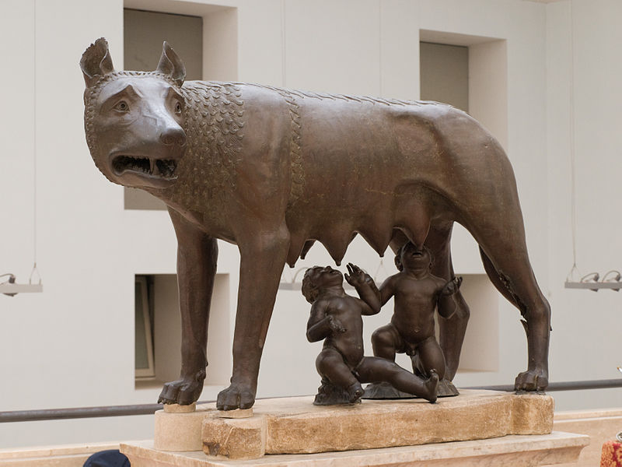
A LENDA DE ORIGEM
... Você Sabia?
Roma, segundo uma lenda, havia sido fundada por dois irmãos, Rômulo e Remo.
Após a fundação da cidade, os dois irmãos se desentenderam: Rômulo matou Remo e tornou-se o primeiro rei de Roma.
Disponível em: <https://pt.wikipedia.org/wiki/Roma_Antiga#/media/Ficheiro:%C5%98%C3%ADm,_kapitolsk%C3%A1_vl%C4%8Dice.jpg>Acesso em: 10 jun. 2020.
Loba Capitolina, Museu Capitolino, Roma

Slide 10
ORIGENS HISTÓRICAS
A data de fundação não é exata.
Século X a.C.: Os latinos habitavam a região do Lácio (Itália Central), em aldeias situadas às margens do rio Tibre.
Século VIII a.C.: essas aldeias se uniram originando a
cidade de Roma.
União estratégica de defesa contra os sabinos.

Slide 11
ATIVIDADE
Copie e responda em seu caderno: Qual a origem de Roma, segundo a lenda de Rômulo e Remo?

Slide 12
CORREÇÃO DA ATIVIDADE
Copie e responda em seu caderno: Qual a origem de Roma, segundo a lenda de Rômulo e Remo?
Segundo a lenda, os irmão foram lançados no rio Tibre, e foram salvos por uma loba, que os amamentou enquanto criança. Mais jovens, foram encontrados por Fáustulo, tornando-se fortes guerreiros, e fundando a cidade de Roma.

Slide 13
PERÍODOS HISTÓRICOS
MONARQUIA : 753 a.C a 509 a.C.
REPÚBLICA: 509 a.C. a 27 a.C.
IMPÉRIOS: 27 a.C. a 476 d.C.
Você consegue identificar tipo de critério foi usado para dividir a história de Roma?

Slide 14
MONARQUIA DE ROMA
Quem eram os primeiros reis de Roma?
Lenda e realidade misturam-se.
Os sete reis de Roma:
os quatro primeiros: latinos e sabinos;
os três últimos: etruscos.
Os etruscos eram um povo de navegadores e comerciantes, que influenciou muito a civilização romana. (Tornando-a em um centro urbano)

Slide 15
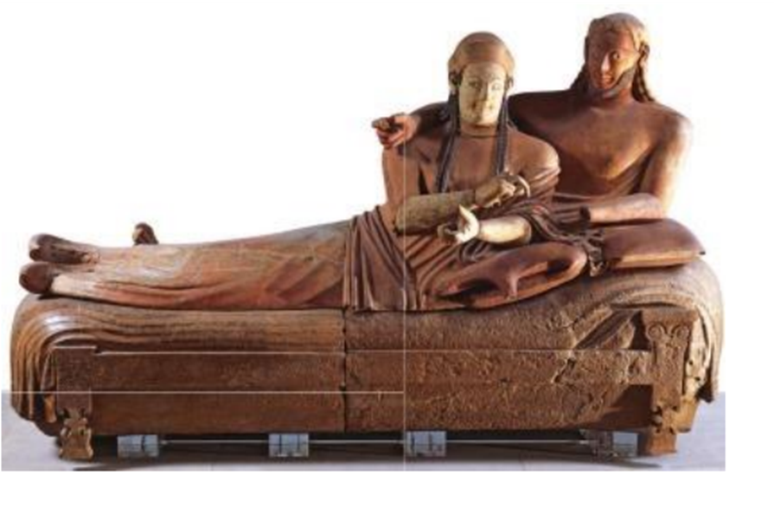
ETRUSCOS EM ROMA
Chegaram em Roma por volta de 600 a.C. e ascendem ao poder.
Seus principais feitos são as construções da Muralha de Serviana, um ponte que ligava as margens do rio Tibre, a construção do Capitólio (templo), além da drenagem de pântanos.
Arte etrusca do séc. XI a.C
BOULOS JÚNIOR, Alfredo. História sociedade & cidadania. 1º ano: ensino médio. 2ª edição. São Paulo: FTD, 2016. p. 142.

Slide 16
ATIVIDADE
Copie em seu caderno e responda: Escreva um pequeno parágrafo sobre os etruscos e sua importância para Roma.

Slide 17
CORREÇÃO DA ATIVIDADE
Copie em seu caderno e responda: Escreva um pequeno parágrafo sobre os etruscos e sua importância para Roma.
R: Foi durante o governo dos etruscos, que houveram importantes construções, como templos, muralhas e pontes ligando as duas margens do rio Tibre, transformando assim, a cidade que antes era apenas uma aldeia de pastores, em um centro urbano próspero.

Slide 18
DIVISÃO SOCIAL
Os patrícios: Únicos com direitos políticos.
Os plebeus: Pequenos agricultores e artesãos.
Os clientes: Protegidos do chefe de uma família com grande poder, chamado patrono (quanto mais clientes, mais prestígio).
Os escravizados: Capturados em guerra, ou dividendos, sendo o último, maior parte deles.

Slide 19
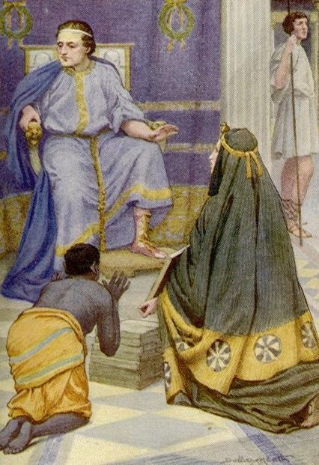
O REI
O rei (rex, em latim) era a maior autoridade.
Seu poder não era hereditário;
Senado que indicava seu sucessor; e a indicação era referendada ou não pela Assembleia.
O poder do rei era limitado pelo Senado e por uma Assembleia formada de guerreiros.
Tarquínio, o Soberbo, o último rei de Roma (de 535 até 509 a.C.). Realizada em 1912.
Disponível em: <https://pt.wikipedia.org/wiki/Constitui%C3%A7%C3%A3o_do_Reino_de_Roma#/media/Ficheiro:Tarquin_Superbus_and_the_Sibylline_books.jpg>Acesso em: 11 jun. 2020.

Slide 20
ATIVIDADE
Copie em seu caderno e responda: Faça uma pirâmide para representar a sociedade romanadurante a monarquia.

Slide 21
VAMOS RESOLVER?
Copie em seu caderno e responda: Faça uma pirâmide para representar a sociedade romana durante a monarquia.
R:.
Rei
Patrícios
Plebeus
Clientes
Escravizados

Slide 22
RETOMADA
Os povos da península itálica e seus envolvimentos com a cidade de Roma;
Processo de fundação de Roma pelos latinos;
Os períodos históricos de Roma;
Os etruscos.
A monarquia , seus principais grupos sociais e seu declínio.

Slide 24
REFERÊNCIAS
BOULOS Júnior, Alfredo. 360º - História, sociedade & cidadania. 2ª ed. São Paulo: FTD, 2016.
COTRIM, Gilberto. História global. 3ª ed. São Paulo: Saraiva, 2016.

